Slide 1
TÍTULO DO TRABALHO
NÓDULOS TIREOIDIANOS COM FORMA SUSPEITA E CITOLOGIA COMPATÍVEL COM BENIGNIDADE – ENSAIO PICTÓRICO
AUTORES
Thatiany Paslar Leal
Hussein Ali Taha
Leonardo de Souza Piber
Universidade Santo Amaro
São Paulo - SP

Slide 2
Introdução
Os nódulos da tiroide são muito prevalentes na população, sendo que, com o advento das técnicas de imagem os nódulos são diagnosticados em aproximadamente 8% da população adulta por meio de palpação, e, 60% por ultrassom (US).
O ACR TI-RADS varia de 1 a 5, e, dentre os parâmetros avaliados está a forma do nódulo, que apresenta pontuação igual a 3, classificando o nódulo como ACR TI-RADS 3, provavelmente benigno ou levemente suspeito, no mínimo, com risco estimado da malignidade de 14,1%. A depender do tamanho apresentado indica-se a punção aspirativa por agulha fina (PAAF) ou o seguimento clínico.

Slide 3
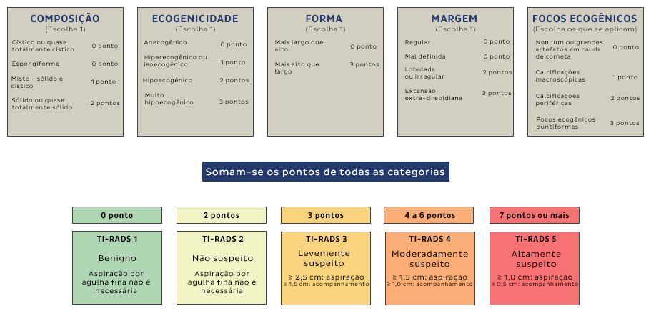
Introdução

Slide 4
Objetivo
Mostrar imagens ultrassonográficas de nódulos tireoidianos suspeitos a partir da forma, pelo ACR TI-RADS, cuja citologia evidenciou benignidade.

Slide 5
Casuística e Método
Trata-se de ensaio pictórico, ou seja, coletânea de imagens originais, a partir do banco de dados de um centro de diagnóstico por imagem da cidade de São Paulo. Os critérios de elegibilidade foram nódulos classificados a partir do ACR TI-RADS, com grau de suspeição de malignidade, puncionados para avaliação citológica, e está evidenciou benignidade celular.

Slide 6
Resultado e Discussão
A avaliação das imagens evidencia a suspeição da malignidade a partir da forma. Nódulos benignos frequentemente tem seu maior eixo paralelo a pele, ou seja, são mais largos que altos. Já os nódulos mais altos que largos, em uma razão maior que 1 no diâmetro anteroposterior para o diâmetro horizontal quando medido no plano transversal, apresentam um forte preditor de malignidade.

Slide 7
ACHADOS CITOLÓGICOS SUGESTIVOS DE NÓDULO FOLICULAR BENIGNO ASSOCIADO A TIREOIDITE
CRÔNICA LINFOCÍTICA.
BETHESDA II
Figura 1 – Nódulo isoecogênico, predominantemente sólido, circunscrito, mais alto do que largo. ACR TIRADS 4.
Paciente do sexo feminino, 61 anos
Achados citológicos sugestivos de NÓDULO FOLICULAR BENIGNO ASSOCIADO A TIREOIDITE CRÔNICA LINFOCÍTICA
Sistema Bethesda: Categoria II

Slide 8
Figura 2 – Nódulo isoecogênico, predominantemente sólido, circunscrito, mais alto do que largo. ACR TIRADS 4.
Paciente do sexo masculino, 40 anos
Achados citológicos sugestivos de ATIPIA DE SIGNIFICADO INDETERMINADO
Sistema Bethesda: Categoria III

Slide 9
Figura 3 – Nódulo isooecogênico, predominantemente sólido, circunscrito, mais alto do que largo, com microcalficações. ACR TIRADS 5
Paciente do sexo feminino, 50 anos
Achados citológicos sugestivos de BÓCIO COLOIDE
Sistema Bethesda: Categoria II

Slide 10
Figura 4 – Nódulo hipoecogênico, predominantemente sólido, circunscrito, mais alto do que largo. ACR TIRADS 4.
Paciente do sexo feminino, 47 anos
Achados citológicos sugestivos de TIREOIDITE CRÔNICA LINFOCÍTICA
Sistema Bethesda: Categoria II

Slide 11
Figura 5 – Nódulo hipoecogênico, sólido, mal definido, mais alto do que largo. ACR TIRADS 5.
Paciente do sexo feminino, 47 anos
Achados citológicos sugestivos de ATIPIA DE SIGNIFICADO INDETERMINADO
Sistema Bethesda: Categoria III

Slide 12
Figura 6 – Nódulo hipoecogênico, predominantemente sólido, circunscrito, mais alto do que largo, com macrocalcificação. ACR TIRADS 5.
Paciente do sexo feminino, 59 anos
Achados citológicos sugestivos de NÓDULO FOLICULAR BENIGNO
Sistema Bethesda: Categoria II

Slide 13
Figura 7 – Nódulo marcadamente hipoecogênico, sólido, irregular, mais alto do que largo. ACR TIRADS 5.
Paciente do sexo feminino, 40 anos
Achados citológicos sugestivos de ATIPIA DE SIGNIFICADO INDETERMINADO
Sistema Bethesda: Categoria III

Slide 14
Conclusão
Nenhuma das características ultrassonográficas é patognomônica de malignidade, inclusive a forma, embora muito suspeita.
Evidencia-se uma variabilidade morfológica dos nódulos tireoidianos cujas classificações ACR TI-RADS são 3, 4 e 5, podendo-se evidenciar citologia benigna.
Portanto, cabe ao imaginologista saber reconhecer a variedade morfológica dos nódulos tireoidianos.

Slide 15
Referências
Kim PH, Suh CH, Baek JH, Chung SR, Choi YJ, Lee JH. Diagnostic Performance of Four Ultrasound Risk Stratification Systems: A Systematic Review and Meta-Analysis. Thyroid. 1º de agosto de 2020;30(8):1159–68.
Li W, Wang Y, Wen J, Zhang L, Sun Y. Diagnostic Performance of American College of Radiology TI-RADS: A Systematic Review and Meta-Analysis. American Journal of Roentgenology. janeiro de 2021;216(1):38–47.
Tessler FN, Middleton WD, Grant EG, Hoang JK. Re: ACR Thyroid Imaging, Reporting and Data System (TI-RADS): White Paper of the ACR TI-RADS Committee. Journal of the American College of Radiology. 2018 Mar;15(3):381–2.M
Wei X, Li Y, Zhang S, Gao M. Thyroid imaging reporting and data system (TI-RADS) in the diagnostic value of thyroid nodules: a systematic review. Tumor Biol. julho de 2014;35(7):6769–76.
Yang R, Zou X, Zeng H, Zhao Y, Ma X. Comparison of Diagnostic Performance of Five Different Ultrasound TI-RADS Classification Guidelines for Thyroid Nodules. Front Oncol. 16 de novembro de 2020;10:598225.
Zhang Q, Ma J, Sun W, Zhang L. Comparison of Diagnostic Performance between the American College of Radiology Thyroid Imaging Reporting and Data System and American Thyroid Association Guidelines: A Systematic Review. Endocrine Practice. maio de 2020;26(5):552–63.
Grant EG, Tessler FN, Hoang JK, Langer JE, Beland MD, Berland LL, et al. Thyroid Ultrasound Reporting Lexicon: White Paper of the ACR Thyroid Imaging, Reporting and Data System (TIRADS) Committee. Journal of the American College of Radiology [Internet]. 2015 Dec [cited 2021 Oct 10];12(12):1272–9. Available from: https://www.professionalradiology.com/media/documents/ACR-Thyroid-Ultrasound-Reporting-Lexicon.pdf
Baldini E, Sorrenti S, Tartaglia F et al. New perspectives in the diagnosis of thyroid follicular lesions. International Journal of Surgery, 2017; 41: S7-S12
Rahal Junior A, Falsarella PM, Rocha RD et al. Correlação entre a classi- ficação Thyroid Imaging Reporting and Data System [TI-RADS] e pun- ção aspirativa por agulha fina: experiência com 1.000 nódulos. Einstein 2016; 14: 2.
Rosário PW, Ward LS, Carvalho GA, Graf H, Maciel RMB, Maciel LMZ, Maia AL, Vaisman M. Thyroid nodule and differentiated thyroid can- cer: update on the Brazilian consensus. Arq Bras Endocrinol Metab. 2013; 57(4).
Ceratti S, Giannini P, Souza RAS, Junior OR. Aspiração por agulha fina guiada por ultrassom de nódulos tireoidianos: avaliação do número ideal de punções. Colégio Brasileiro de Radiologia e Diagnóstico por Imagem. 2012; 45 (3).
Cruz JF, Macena LB, Cruz MAF, Coutinho PM, Oliveira FT. Perfil dos pacientes com nódulos tireoidianos submetidos à punção aspirativa por agulha fina. Interfaces Científicas - Saúde e Ambiente. 2015; 3: 47-56.

